Slide 1
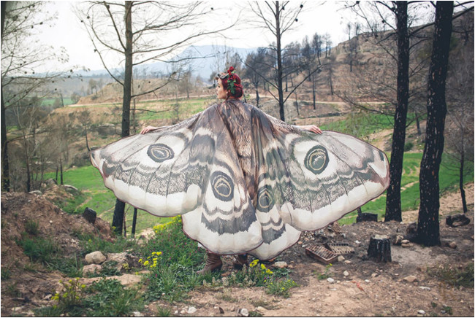

L’ÂME
D’UN PAPILLON
CHRYS@CK

Slide 2
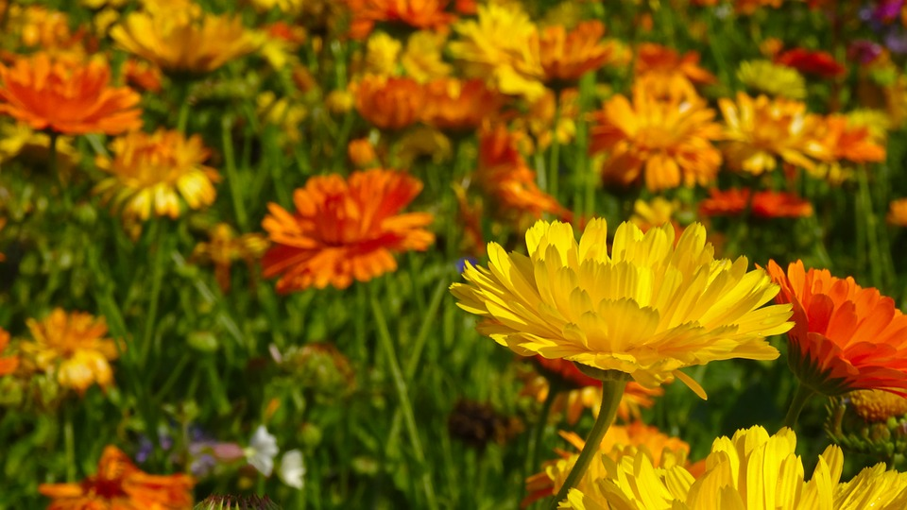


Un papillon vibrionne tout autour de moi
Troublant mes pensées élevées aux cieux

Slide 3
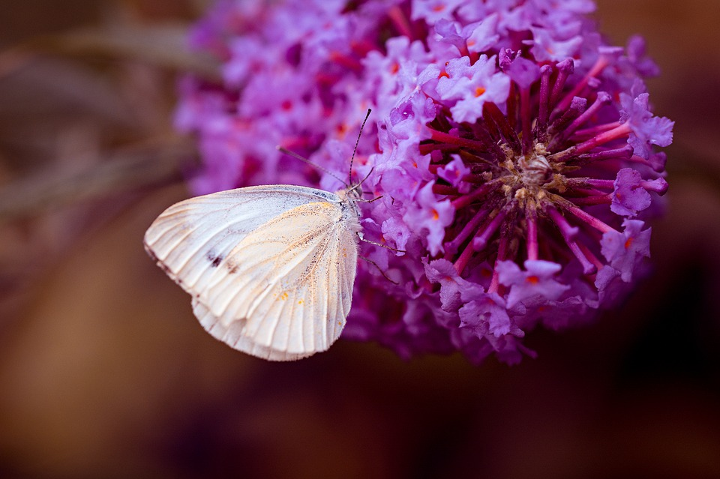
Je perçois en lui un ange envoyé par le divin
Pour puiser au fond de mon être mon essence

Slide 4
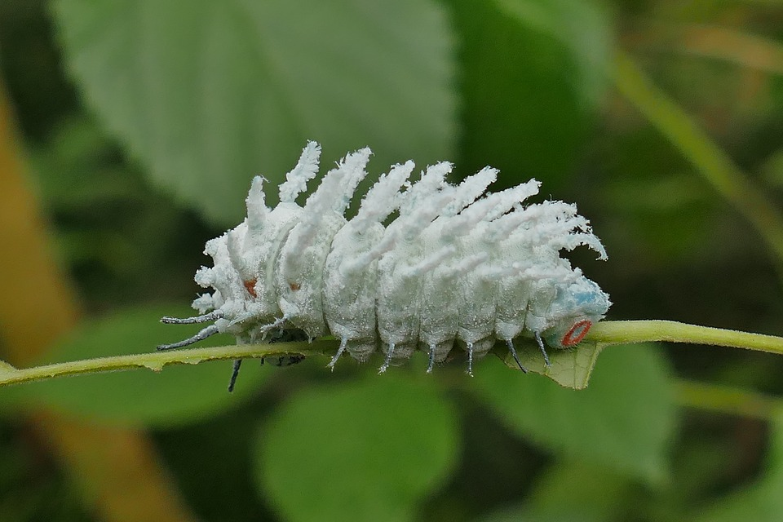
Il me parait soudainement évident qu'il faudrait
Que je renaisse, prisonnière de mes souffrances

Slide 5
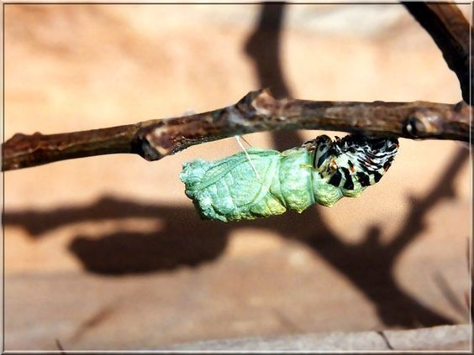
Dans un cocon, afin de vider mon cœur de pleurs
Et sciemment faire avec courage un pas en avant

Slide 6
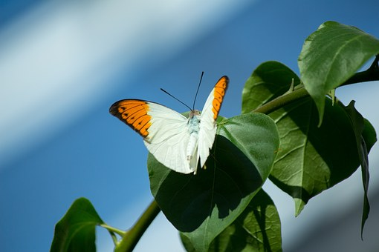
Passer de l'ombre à lumière par la grâce de dieu
En laissant mon passé derrière moi dans l'acception

Slide 7

Croire en un avenir ou mes désirs se réaliseront
Que ma vie ne me soit plus perçue comme une lutte,

Slide 8
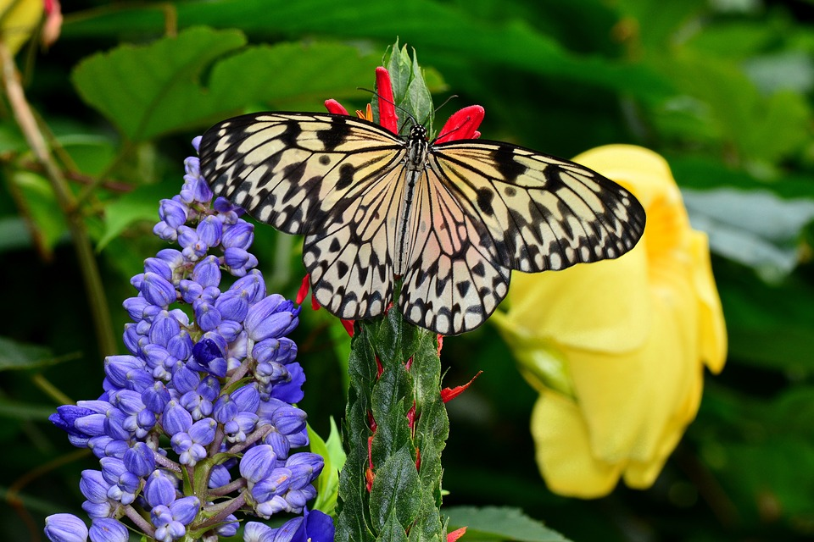
Mais une source d'un vécu afin d’ atteindre la sagesse,
La métamorphose de psyché symbole de la résurrection

Slide 9
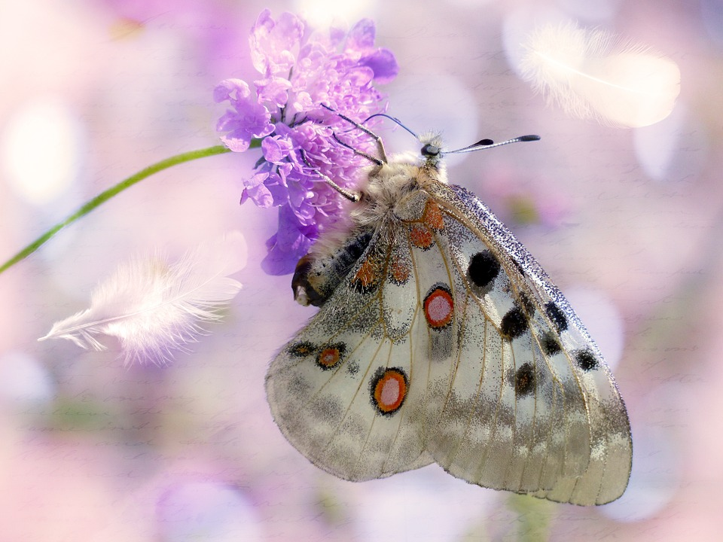
Une liberté d'esprit non éphémère mais pour l'éternité
L'âme d'un papillon est une nymphe de la renaissance

Slide 10
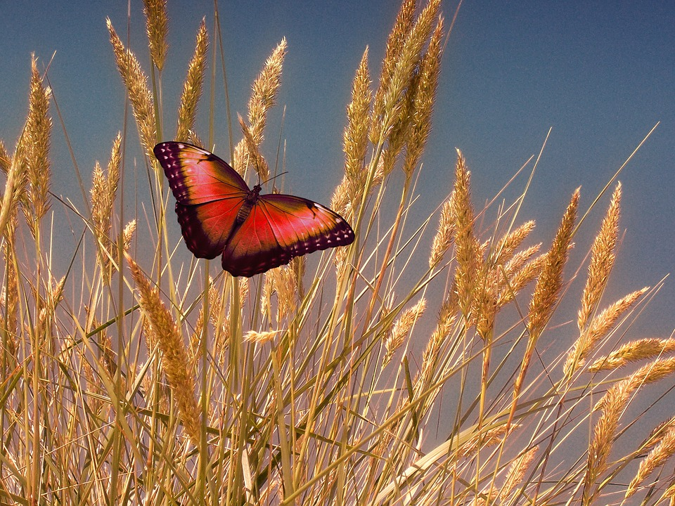
le papillon s'envola vers les cieux, emportant
Mon message d'amour vers les miens et le divin
CHRYS@CK

Slide 11
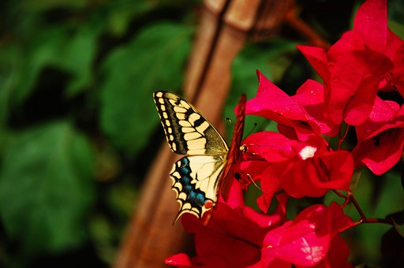

CREATION CHRYSANGE
http://poetessechrys.vip-blog.com/

